Slide 1
Osteoporoosin omahoito: huolehdi luustosi kunnosta, ehkäise ja hoida osteoporoosiasi, niin estät osteoporoosimurtumat
Olli Simonen, erikoislääkäri, MsCM
TEAMS
7.3.2023

Slide 2
Osteoporoosin oma hoito on:
Luuston kasvun edistämistä ja turvaamista luun kasvuvaiheessa 0-20-30 v iässä,
Kypsän luuston terveyden ylläpitoa työikäisenä
Osteopenian ja osteoporoosin ehkäisyä ja luukadon hidastamista 50-60 +
Luun rakennusmateriaalien ja luun kasvuärsytyksen turvaamista luulääkehoidon vaikuttavuuden lisäämiseksi ja turvaamiseksi

Slide 3
Omahoito on meidän jokaisen omaan päätäntävaltaan kuuluva asia ja meidän jokaisen oma valinta

Slide 4
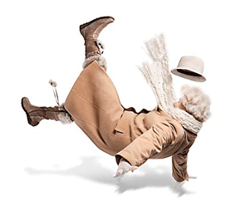
Osteoporoosin omahoidon
kokonaisuus
♥ Riittävä ja monipuolinen
ravinto, josta
- energiaa riittävästi
- proteiinia 1,2 g/painokilo/pvä
♥ D-vitamiinia 20-100µg/pvä
♥ Kalsiumia 1-1,5 g /pvä (max1,5 g)
♥ Luustoa ja lihaksia vahvistavaa liikuntaa
♥ Tupakka pois
♥ Alkoholi pois tai naiset:
yksi annos, miehet: kaksi annosta
♥ Raihnastumisen ja kuihtumisen ehkäisy
– sarkopenia, gerastenia
38

Slide 5
Turvaa lihastesi, luustosi ja koko elimistösi energian tarve
Jos emme saa ravinnostamme riittävästi energiaa, elimistö tyydyttää energian tarpeensa ”polttamalla” ensin lihakset ja sitten vasta rasvat.
Siitä seuraa lihasten kuihtuminen (sarkopenia) ja yleinen raihnaistuminen(gerastenia).
Siitä seuraa liikkumisen ja tasapainon hallinnan heikkeneminen kaatumisvaara murtumavaara.

Slide 6
Syö riittävästi kasviksia luustosi turvaksi
Liha- ja kokoviljatuotteiden, rasvojen ja omien lihasten palamistuotteet ovat happamia.
Happamuus neutraloidaan kasvisravinnon emäksisillä palamistuotteilla tai jos niitä ei ole tai on liian vähän,
luustosta irroitettavalla fosfaatilla, jolloin luustosta vapautuva kalsium eritetään virtsaan - luustolle haitallisin seurauksin (= vanhan ihmisen osteoporoosimekanismi ?)
Suositus: 0,5 kg kasviksia/vrk, tavoite 1,2 kg (Kreikan malli)

Slide 7
Lihakset ja luusto tarvitsevat proteiinia rakennusaineikseen
Elimistömme luusto ml tarvitsee proteiinia 1,2-1,4 g painokiloa kohti
Ruokamme keskeisimmät proteiinilähteet:
Maitotaloustuotteet (maito, piimä, jogurtti, viili, rahka, raejuusto, jäätelö, juustot )
Kala
Liha (siipikarja, possu, punainen liha (=nauta)
Kananmunan valkuainen (keltuainen puhdasta kolesterolia!!!, vältä sen syömistä !!!
Pähkinät
Tummat leivät (tyydyttävä)
Tummat makaronit ja pastat (tyydyttävä)
Kasvikset, vihannekset (tyydyttävä)

Slide 8
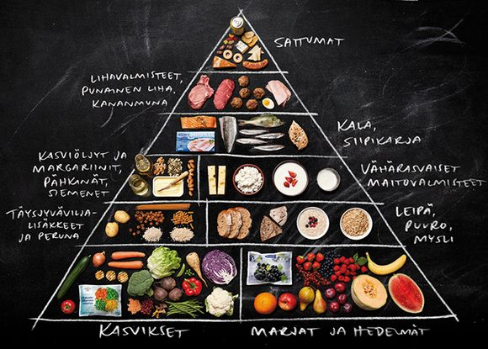

Slide 9
Osteoporoosin ehkäisyssä ja omahoidossa (käypä hoito) D-vitamiinin saannin tulee olla aina optimaalista. Saanti on optimaalista silloin, kun seerumin kalsidiolipitoisuus on 75-120 nmol/L Oikean D-vitamiiniannoksen määrittelyn osteoporoosin hoidossa ja tavoitteellisessa ehkäisyssä tulee perustua kalsidiolimittaukseen.

Slide 10
American Geriatric Societyn (AGS) joulukuussa 2013 annetun konsensuslausuman mukaan Ikääntyneiden luuston terveys edellyttää D-vitamiinin päivittäistä 100 mikrogramman lisäannoksen käyttöä. Amerikkalaisen asiantuntijaorganisaation (Institute of medicine, IOM) laskelmiin perustuva 100 mikrogramman annos tuottaa lähes kaikille (92 %) 70-vuotiaille amerikkalaisille kalsidiolin pitoisuuden yli 75 nmol/l,

Slide 11
D-vitamiiniannoksen suuruus ei ole alkuunkaan vakio :
Korkea BMI eli ylipaino ja liikalihavuus vaikuttavat oleellisesti D-vitamiiniannoksen suuruuteen, sillä rasvakudos täytyy ensin kyllästää D-vitamiinilla
Matala D-vitamiinin lähtöpitoisuus (sisälläolijat)
D-vitamiini on rasvaliukoinen ja imeytyy parhaiten rasvaympäristössä ( ota D-vitamiinisi ruoanyhteydessa)
Suoliston imeytymishäiriösairaudet (malabsorptio): D-vitamiini imeytyy huonosti
Munuaisen vajaatoiminta
Maksasairaus
Vitamiini D sitovan/kuljettavan proteiinin perimätyyppi
Matala estrogeenipitoisuus vähentää D vitamiinia sitovan proteiinin määrää
Hoitomyöntyvyys (ottaako vai ei ota)
D-vitamiinin määritysmenetelmäerot

Slide 12
KENEN AINAKIN TULISI AINAKIN TIETÄÄ ELIMISTÖNSÄ D-VITAMNIINIPITOISUUS
Lasten ja Nuorten riisitauti
Osteomalasia (pitkäaikaishoitolaitosten asukkaat, potilaat)
Osteopeniaa ja –poroosi sairastavat/potevat
Odottavat ja imettävät äidit
Ikääntyneet, joilla kaatuilua ja/tai matalaenergiamurtumia
Ylipainoiset (BMI >30 kg/m²)
Tummaihoiset ja/tai peittävästi pukeutuvat
Lääkehoidot: epilepsialääkkeet, kortisoni, AIDS-lääkkeet, oraaliset sienilääkkeet, kolesterolin imeytymistä estävät lääkkeet
Maksa- ja munuaissairaudet
Hyperparatyreoidismi
Suolen imeytymissairaudet: esim. Chronin tauti, IBD, laihdutuskirurgia
Granulooma muodostavat taudit: esim. sarkoidoosi, tuberkuloosi
Tietyt lymfoomat

Slide 13
D-vitamiinimittausten tulkinta Pitoisuus nmol/L (=nanomoolia/L) alle 25 vakava D-vitamiinipuute 25-50 D-vitamiinin puute 50-75 riittämätön D-vitamiinin saanti 75-120 riittävä D-vitamiinin saanti

Slide 14
Luusto-, lihas- ja muut hyvät terveysvaikutukset riippuvat elimistön D-vitamiinipitoisuudesta
Osteoporoosi alkaa estyä kalsidiolipitoisuudella, joka on suurempi kuin 50 nmol/L
Kaatumiset vähenevät 17-22 % vasta kalsidiolipitoisuudelle 60 nmol/L (=lihasvaikutus)
Murtumat vähenevät vasta kalsidiolipitoisuudessa 75 nmol/L ja muut suotuisat terveysvaikutukset ( esim koronalta suojautuminen) alkavat

Slide 15
D-vitamiinin turvallisuus
• EU:n elintarviketurvallisuusviraston määrittelemät suurimmat turvalliset D-vitamiinin päivittäisannokset (26.6.2012)
- 0-1 v 25 µg/vrk
- 1-10v 50 µg/vrk
- yli 10 v 100 µg/vrk
-100 µg/vrk on myös turvallinen annos
raskauden ja imetyksen aikana

Slide 16
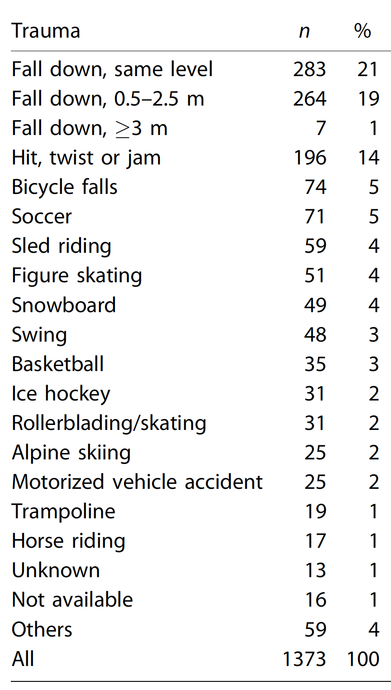
35% lasten murtumista tulee vähäisten vammojen seurauksena esim. kompastumisen yhteydessä
*
Mäyränpää ym. 2010
Mäyränpää ym. 2010

Slide 17
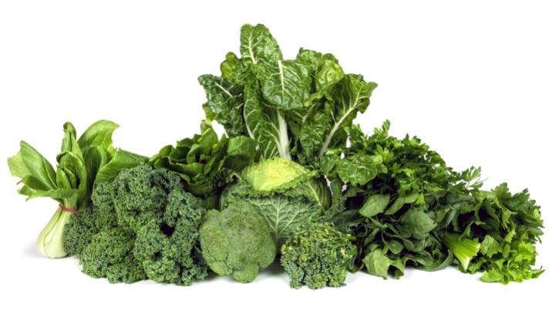
K-vitamiini ja luusto GLA –proteiini on luun yleisin ei-kollageeniproteiini K-vitamiini sitoutuu luukristallien kalsiumiin ja viimeistelee luutumistapahtuman K-vitamiini muodostaa yhdessä osteopontiinin kanssa siltoja luukristallien ja taivutusvahvuudesta vastaavan kollageenimatriksin kanssa K-vitamiinia saadaan parhaiten vihreistä lehtivihanneksista – suosi ruokavaliossasi niitä Huom marevanin käyttäjät: sanottu ei koske teitä

Slide 18
Turvaa kalsiumin saantisi
1-1,5 g kalsiumia päivässä riittää
Parasta kalsiumia on ravinnosta saatava kalsium (imeytyy tasaisesti)
Liialliseen kalsiumin saantiin voi liittyä sydäninfarktin vaara (yli 1,5 g kalsiumia on liikaa)
Parhaita kalsiumin lähteitä ovat erilaiset maitotuotteet, mutta hyviä kalsium-lähteitä ovat myös kalat (ruodot) ja lehtivihannekset.
Jos kalsiumia tabletteina, niin annos 500 mg riittää yleensä (imeytyy ruoan seassa tasaisemmin)
Testaa kalsiumin saantisi: www.suomenosteoporoosiyhdistys.fi
ja siellä etusivun alalaita

Slide 19
Liikuntaa luille ja lihaksille
Liikunnan tavoite osteoporoosissa ja osteopeniassa on
- antaa luulle vahvistumisärsykkeitä,
- antaa lihakselle vahvistumisärsykkeitä,
- parantaa ja ylläpitää tasapainon hallintaa
- ylläpitää ja parantaa nivelten liikkuvuutta
Säännöllisellä liikunnalla mahdollista vähentää kaatumisia 10-50% ja murtumia 40 %, sillä lihasten voima ja reagointikyky säilyy/paranee, luuston kestävyys säilyy/paranee

Slide 20
Liikuntavalikkosi I
Liikunta, joka aiheuttaa äkillisiä rasituksia, kuten tärähdyksiä, nykäyksiä/iskuja/ vääntöjä, vahvistaa luustoa ja parantaa tasapainon hallintaa
- maila- ja pallopelit
- reipas tanssi
- reipas (sauva)-kävely, patikointi,
hölkkä, portaiden nousu, istualta
nousu, polven nosto, naruhyppy
- aerobic, stepaerobic

Slide 21
Liikuntavalikkosi II
Voimaharjoittelu ilman tai painojen kanssa vahvistaa luustoa ja lihaksia
Osteoporoosin kannalta liikunnan kohteista tärkeimmät ovat
alaraajat, selkä ja vatsa
kuntosaliharjoittelu, ohjattu voimajumppa, omatoiminen harjoittelu asiantuntijan laatiman ohjelman mukaan, TV jumpan tai nettijumpan ohjaamana

Slide 22
Liikuntavalikkosi III
Tasapainon harjoittelu
- kaikki liikunta harjoittaa tasapainon
hallintaa
- kävely/patikointi maastossa
- seiso yhdellä jalalla puhuessa puhelimessa,
odottaessa bussia, harjatessa hampaita
- tee säännöllisesti tasapainoharjoituksia kuten
+ seiso ja vie toinen jalka ilmassa pitäen
eteen, sivulle, taakse.
+ seiso asennossa jalkaterät peräkkäin kiinni
toisissaan, siirrä takimmainen jalka etummai-
sen jalan eteen ja liiku tällä mekanismilla
eteenpäin/taaksepäin

Slide 23
Helsingin kaupungin liikuntasuositus ikäihmisille
Kahdesti viikossa notkeutta, tasapainoa ja lihasvoimaa parantavaa liikuntaa
2 t 30 min reipasta tai 1 t 30 min rasittavaa liikuntaa
Aina kun mahdollista: kevyttä liikuskelua ja istumisen tauottamista (nouse välillä tuolista seisomaan/jaloittelemaan)

Slide 24
Osteopenian ja osteoporoosin hoidon kokonaisuus I
Osteoporoosin omahoito sellaisenaan ja omahoito samanaikaisen luulääkehoitoon kanssa ovat pysyvää pitkäaikaisen osteoporoosisairauden ehkäisyä ja hoitoa
Omahoito (=itsehoito) takaa luuston
kasvun ja vahvistumisen edellyttämät
”rakennusaineet” ja rasitusärsytykset
Luulääkehoidolla säädellään vain luun
hajoamista ja uudelleen rakentamista
Notes:
Säädellään luun hajottamista ja rakentamista

Slide 25
Yhteenveto:
Osteoporoosille tyypilliset ensimmäiset murtumat murtumat ovat nikaman ja/tai ranteen murtumat.
Kysy aina murtumaasi hoitavalta lääkäriltä: Onkohan minulla osteoporoosi, kun luuni murtui ?
Syö riittävästi ja monipuolisesti. Turvaa energian, proteiinin saantisi ja elimistösi happo-emästasapainosi turvaava kasvisten saanti
Turvaa D-vitamiinin saantisi pillerein (20-50-100 µg/vrk)
Ei liikaa eikä liian vähän kalsiumia (tarve 1-1,5 g vrk), testaa kalsiumin saantisi/tarpeesi: www.suomenostoporoosiyhdistys.fi
Ota liikunta elämäntavaksi. Liikunta määrää, onko Sinulla terveet, toimivat ja hyvinvoivat lihakset, luusto…aivot,sydän ja SINÄ

Slide 26
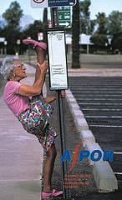
voimajumppa
Nyt tiedät,
että osteoporoosi ja osteoporoosi- murtumat ovat Sinun omaan päätäntä- ja toimintavaltaan kuuluvia asioita
KIITOS

